Slide 1





POSTECH OOP PROJECT
논문 데이터 대시보드 개발
김찬영 김진모 엄태규
이상윤 최서영 하경민

Slide 2





Contents
1. 주제 선정 배경
2. 프로젝트 개요
3. 각 파트 내용 및 결과
4. 대망의 시연
5. 조원들의 한마디

Slide 3
1. 주제 선정 배경
“기여”

Slide 4
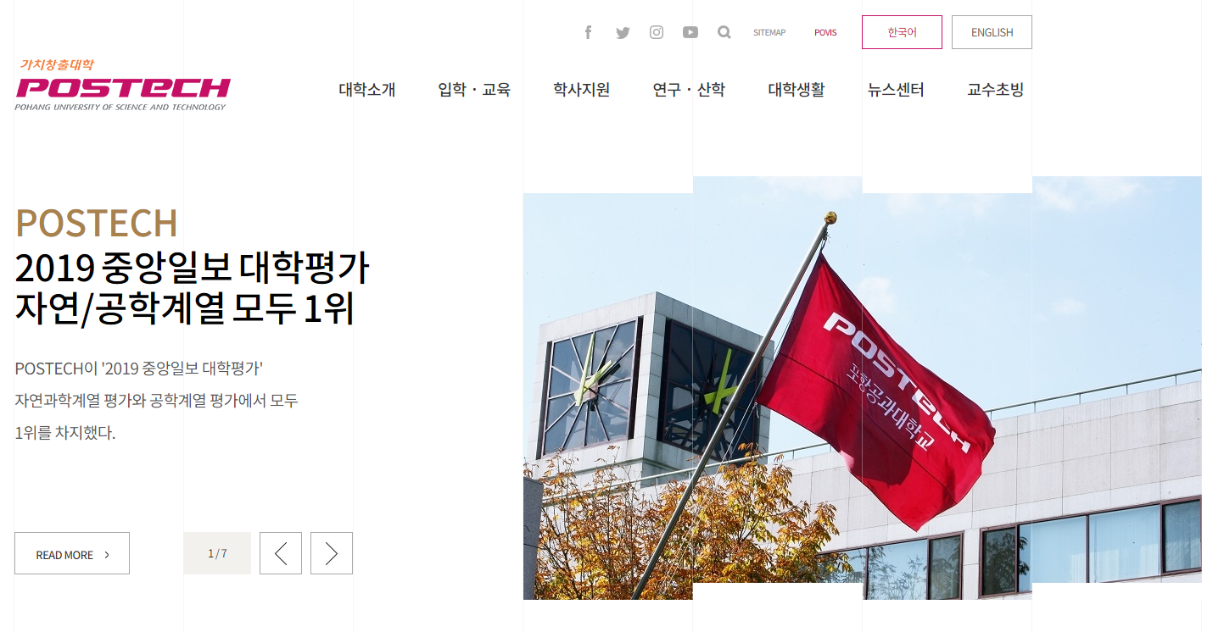
1. 주제 선정 배경

Slide 5
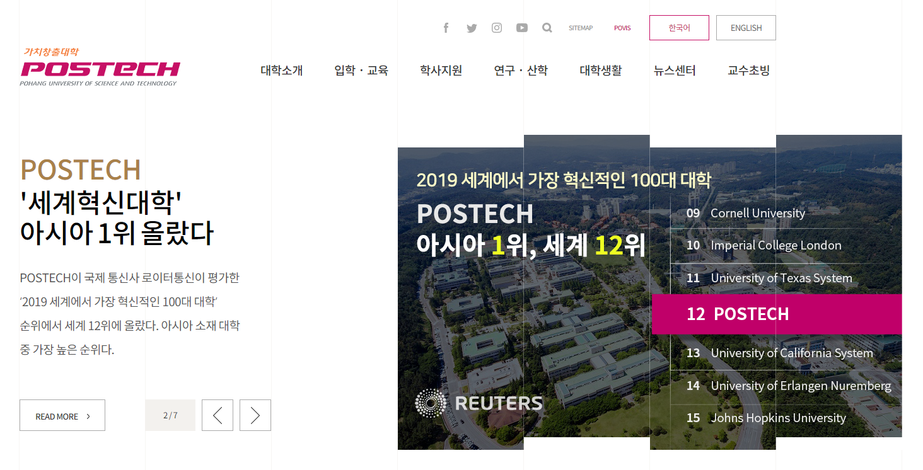
1. 주제 선정 배경

Slide 6
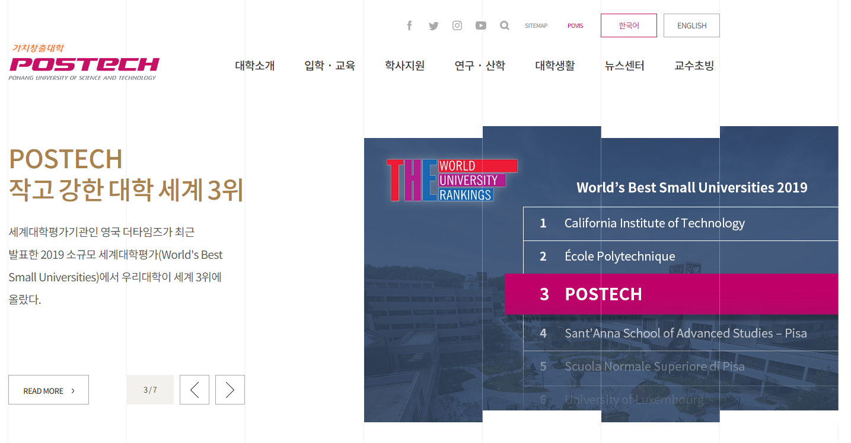
1. 주제 선정 배경

Slide 7
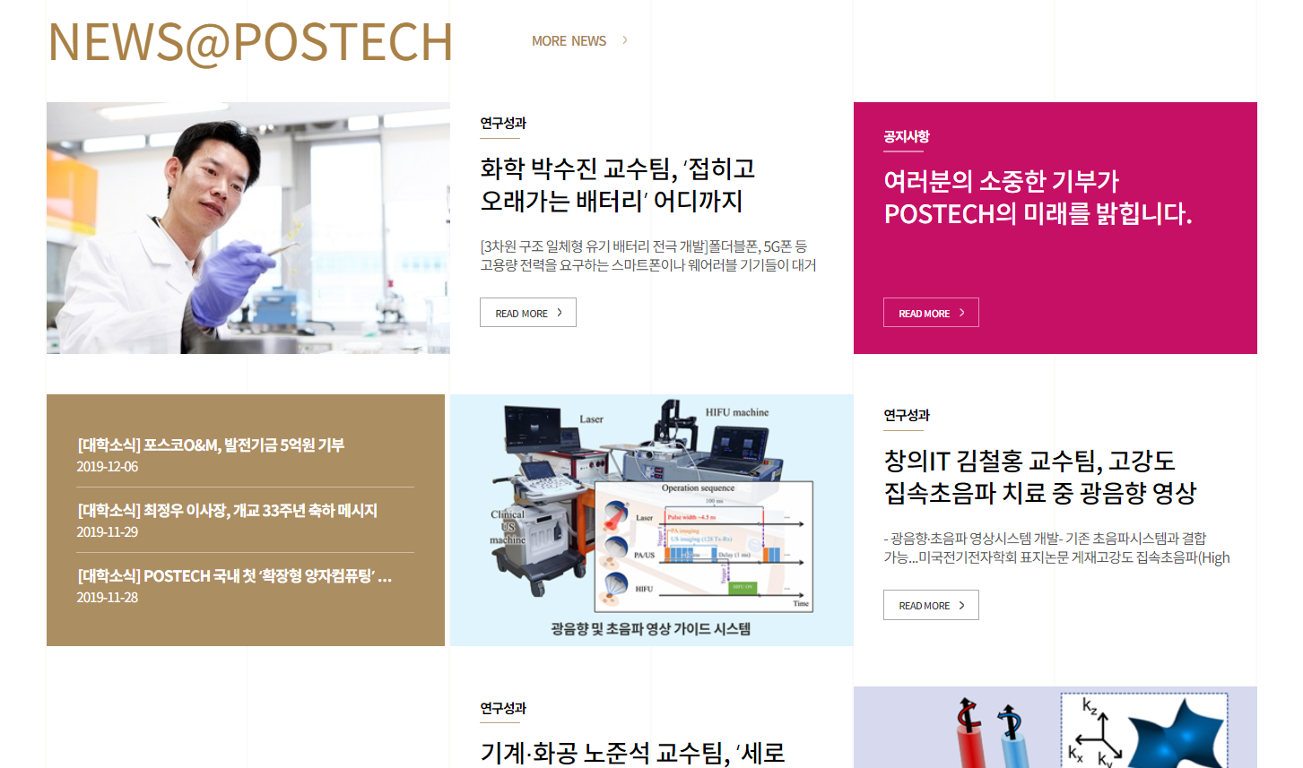
1. 주제 선정 배경
홍보를 위한 유명한 연구
일부 연구에만 시선 집중
그저 성과에 집중
성과가 아닌 연구 분야
논문을 내용을 통한
직접적인 키워드 제공 필요성

Slide 8
2. 프로젝트 개요
텍스트 마이닝을 통해서
논문 데이터를 전달하기 위한
대시보드 개발

Slide 9









2. 프로젝트 개요
Notes:
미리 설정해둔 관심사에 따른 채팅방 리스트 주고 받기
키워드 추출 알고리즘을 통한 채팅방 정보 전달
욕설 필터링 기능 및 텍스트 처리를 통한 다양한 기능 구현

Slide 10

2. 프로젝트 개요
데이터 전처리
알고리즘 개발
백 & 프론트 개발
PDF를 텍스트로 변환
사용할 텍스트 정의
단으로 나뉜 경우 처리
정규식을 이용한 텍스트 처리
데이터베이스
데이터베이스 설계
데이터베이스 연결 및 삽입
한글 및 특수 기호 불용어
예외 처리를 위한 프로세스
…
…
전체 논문에 대한 키워드 추출
Word Frequency
Automated Keyword Extraction Using NLP
LDA
개별 논문에 대한 키워드 추출
Simple statistics approaches
Word Collocations and Co-occurrences
TF-IDF
RAKE
Machine learning approaches
Conditional Random Fields(CRF)
결과 검토 및 Hyperparameter 조정
데이터베이스 설계 및 삽입
… …
백엔드
로그인 모듈 개발
세션 및 쿠키 관리 모듈 개발
DB – 서버 연결 및 실시간 삽입 추출
Ajax 호출을 통한 이벤트 처리
논문 추가 시 실시간 데이터 처리
프론트 개발
웹 페이지 디자인 및 구성 요소 설계
조건에 따른 시각화 데이터 변화
그래프 및 Word Cloud 시각화 및 디자인을 위한 파라미터 조정
클릭 시 링크 이동을 위한 쿼리 구성
… …
Notes:
미리 설정해둔 관심사에 따른 채팅방 리스트 주고 받기
키워드 추출 알고리즘을 통한 채팅방 정보 전달
욕설 필터링 기능 및 텍스트 처리를 통한 다양한 기능 구현

Slide 11


3. 각 파트 내용 및 결과
데이터 전처리
Python PDF Parser – “pdfminer”
Notes:
미리 설정해둔 관심사에 따른 채팅방 리스트 주고 받기
키워드 추출 알고리즘을 통한 채팅방 정보 전달
욕설 필터링 기능 및 텍스트 처리를 통한 다양한 기능 구현

Slide 12
3. 각 파트 내용 및 결과
데이터 전처리
문제점들
한 줄 씩 나온다. 즉, 단이 있는 경우 순서가 뒤집힌다.
2. 필요한 부분에 대한 텍스트 필터링 논문마다 예외가 너무 많다.
해결
라이브러리 내부 코드 파악
(x1, x2, y1, y2) 좌표 값에 따른 정렬
논문마다 페이지 크기가 다르고, 글자마다 인식되는 좌표의 값이 눈으로 보는 것과 다른 점에 대한 처리
해결
무한 정규식
눈으로 논문을 읽듯이, 읽어 내려가며 다양한 정규식 적용.
Notes:
미리 설정해둔 관심사에 따른 채팅방 리스트 주고 받기
키워드 추출 알고리즘을 통한 채팅방 정보 전달
욕설 필터링 기능 및 텍스트 처리를 통한 다양한 기능 구현

Slide 13
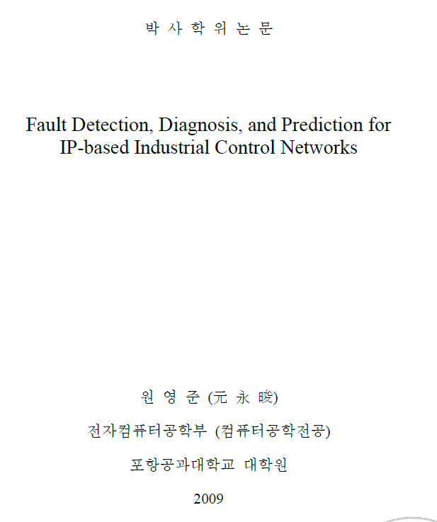


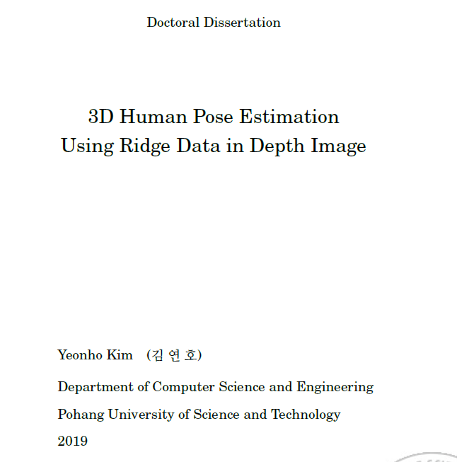
3. 각 파트 내용 및 결과
데이터 전처리
60개의 논문 중 13개가 예외
4개 한국어 논문
2개 파일 오픈 오류
나머지 형식의 다양성
Notes:
미리 설정해둔 관심사에 따른 채팅방 리스트 주고 받기
키워드 추출 알고리즘을 통한 채팅방 정보 전달
욕설 필터링 기능 및 텍스트 처리를 통한 다양한 기능 구현

Slide 14
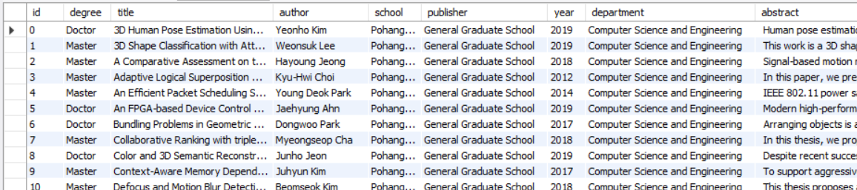
3. 각 파트 내용 및 결과
데이터 전처리
Notes:
미리 설정해둔 관심사에 따른 채팅방 리스트 주고 받기
키워드 추출 알고리즘을 통한 채팅방 정보 전달
욕설 필터링 기능 및 텍스트 처리를 통한 다양한 기능 구현

Slide 15
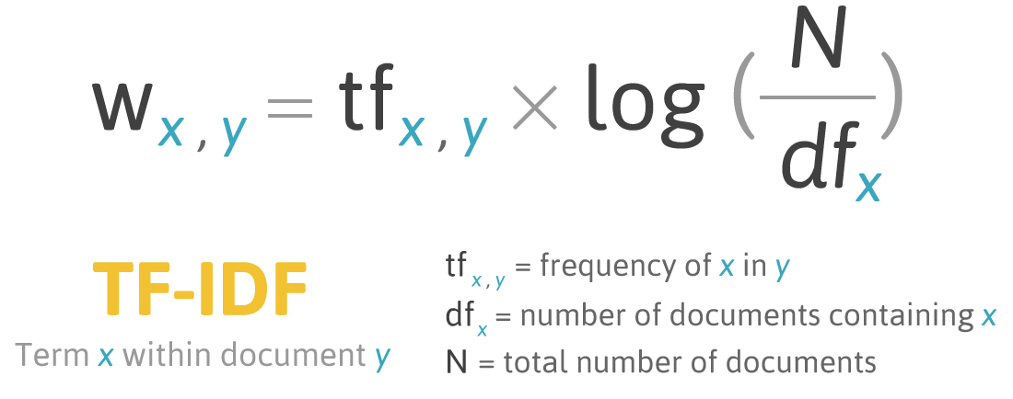

1. TF-IDF(Term Frequency-Inverse Document Frequency)
3. 각 파트 내용 및 결과
알고리즘 개발
어떤 단어가 특정 문서 내에서 얼마나 중요한지 나타내는 가중치
Word
A, B
A
A
A
A

Slide 16
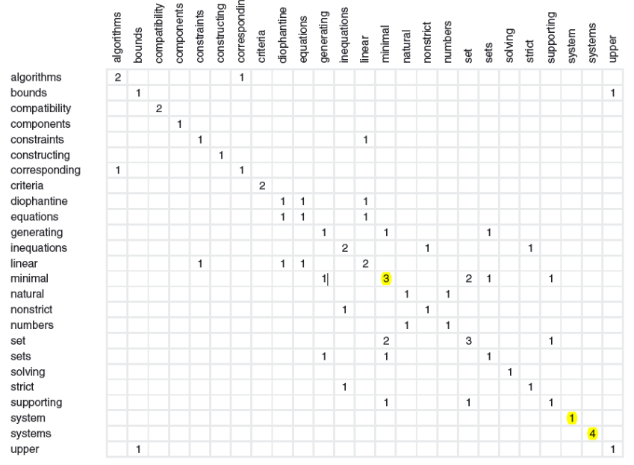
3. 각 파트 내용 및 결과
알고리즘 개발
2. RAKE(Rapid Automatic Keyword Extraction)
받은 text를 tokenize하고 불용어를 제거한 후에, co-occurence matrix생성
2. Matrix로부터 각 단어마다 degree 와 frequency를 도출.
Frequency : 는 단어가 출현한 횟수
Degree :는 다른 단어와 얼마나 같이 출현 정도
3. 단어 scoring
Score=degree/frequency
4. Phrase의 score
phrase를 구성하는 단어들의 score의 총합

Slide 17
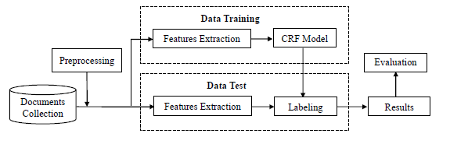
3. 각 파트 내용 및 결과
알고리즘 개발
3. CRF(Conditional Random Fields)
CRF에서는 특징 함수를 이용해 그 sequence뿐만 아니라 그 주변 sequence의 정보까지 고려해 label을 결정한다. 이러한 점 때문에 자연어 처리 알고리즘, 그 중에서도 품사 태깅, 띄어쓰기 검사 알고리즘에 자주 이용된다. (keyword의 type으로는 ‘키워드’, ‘키워드의 시작’, ‘키워드의 일부’, ‘불용어 아님’, ‘키워드나 불용어 아님’ 등)

Slide 18
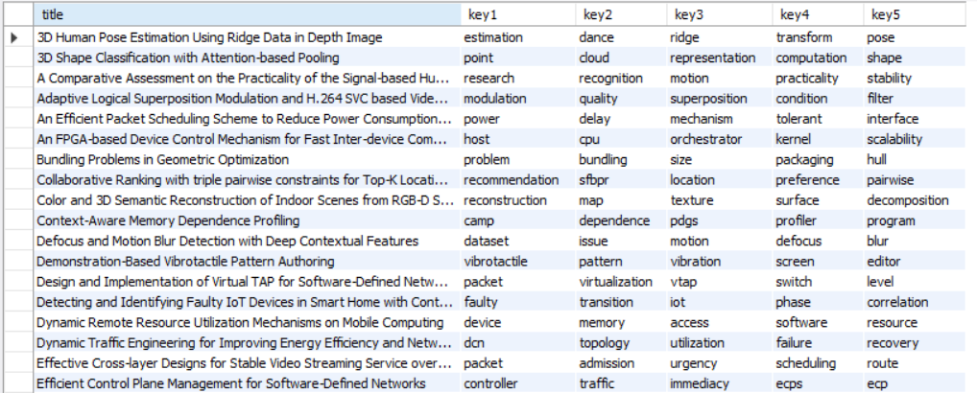
3. 각 파트 내용 및 결과
알고리즘 개발
TF-IDF(결과)

Slide 19
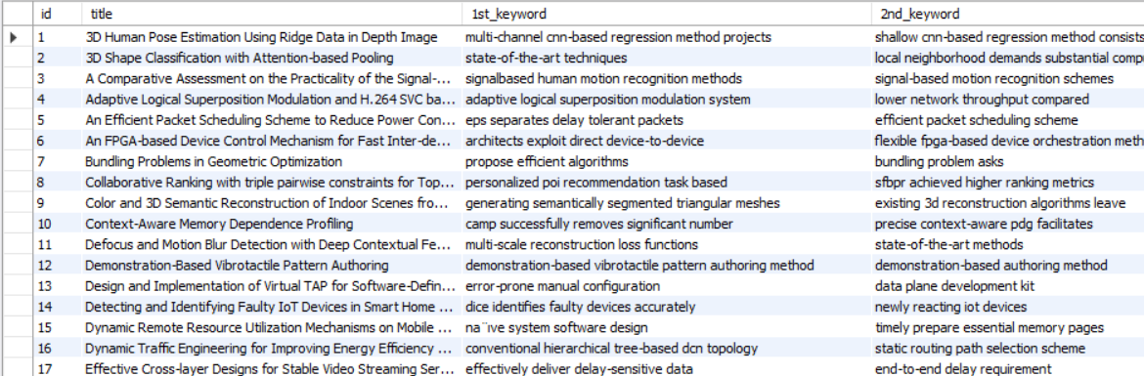
3. 각 파트 내용 및 결과
알고리즘 개발
RAKE(결과)

Slide 20
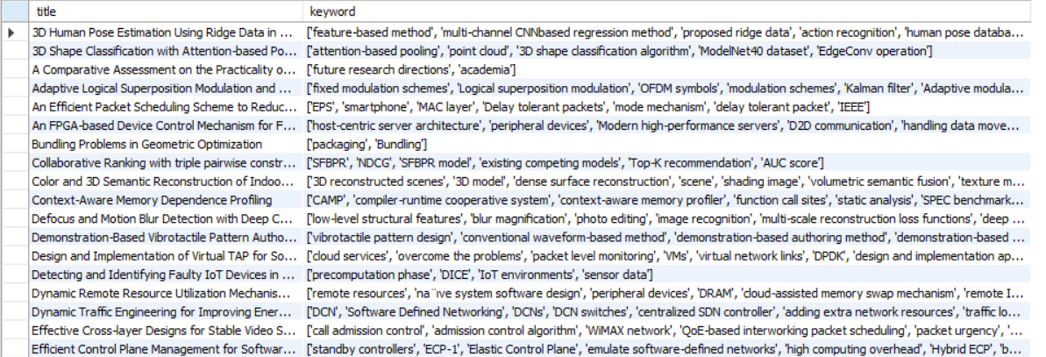
CRF(결과)
3. 각 파트 내용 및 결과
알고리즘 개발

Slide 21
3. 각 파트 내용 및 결과
알고리즘 개발
어려움
키워드가 과연 제대로 뽑혔는지
알고리즘의 특성과 결과의 일치성
Hyperparameter 변화에 따른 변화 관찰
알고리즘 최적화

Slide 22
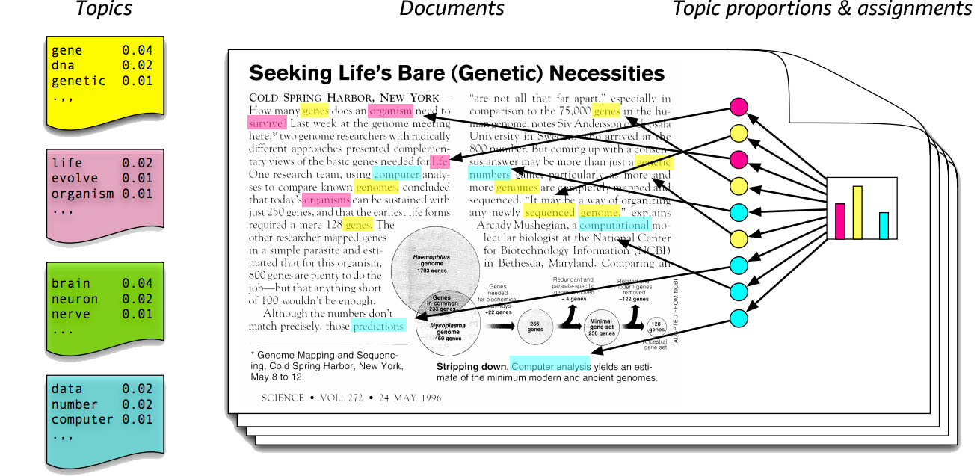
3. 각 파트 내용 및 결과
알고리즘 개발
전체 논문을 주제에 따라 분류해보기 위해서 그 주제들을 키워드로 보기 위해
잠재 디리클레 할당(Latent Dirichlet Allocation, LDA)
Notes:
미리 설정해둔 관심사에 따른 채팅방 리스트 주고 받기
키워드 추출 알고리즘을 통한 채팅방 정보 전달
욕설 필터링 기능 및 텍스트 처리를 통한 다양한 기능 구현

Slide 23
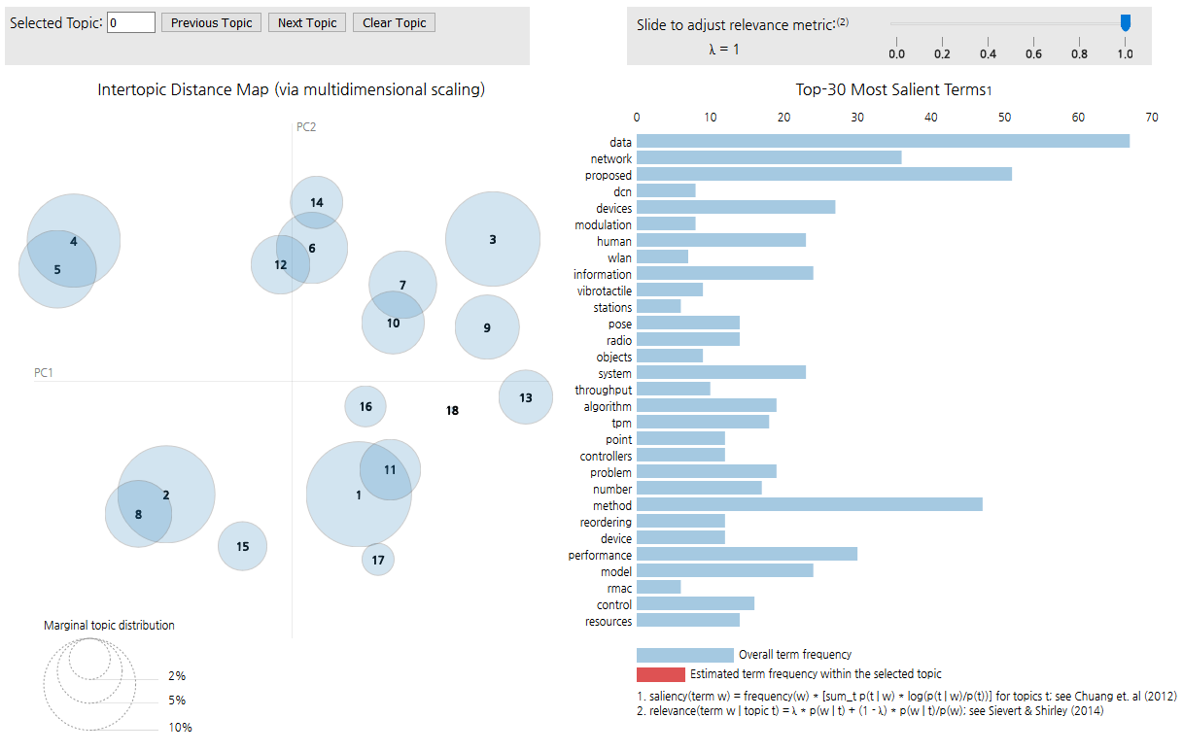
3. 각 파트 내용 및 결과
알고리즘 개발
LDA(결과)

Slide 24
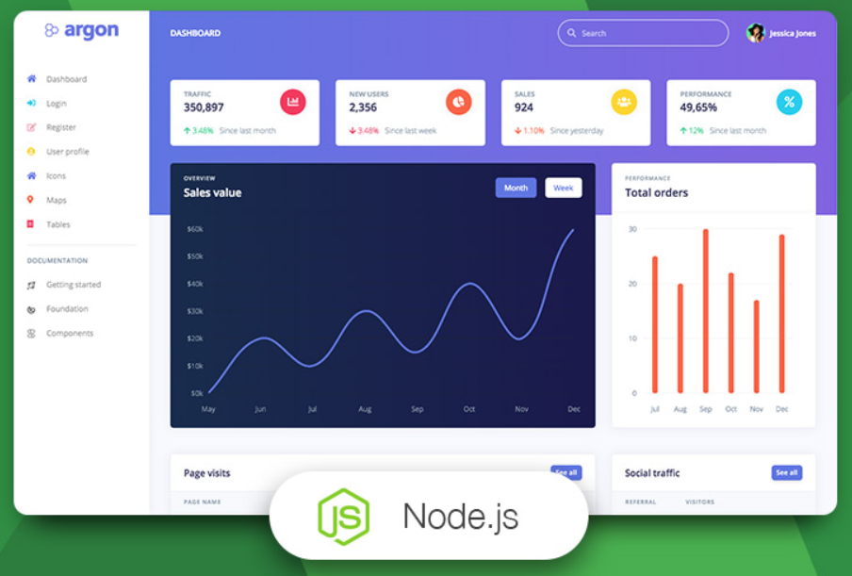
3. 각 파트 내용 및 결과
백 엔드 개발
오픈 소스를 사용하여 편할 줄 알았지만, 사실 정적인 서버였던 오픈소스
Node.js를 바탕으로 express란 프레임워크 구조로 코드를 구성하였다.
EJS 템플릿 엔진을 사용하여 HTML 문법을 그대로 사용하되 JS 문법도 사용.
express-session 미들웨어를 통해 세션 및 쿠키 관리.
Session 아이디로 쿠키를 사용하여 클라이언트와 소통. Session DB 구성.
Passport 모듈을 통해 로그인 모듈 구현.
Multer 모듈을 통해 PDF 업로드 구현.
Morgan 미들웨어를 통해 시스템 처리 속도 체크 및 효율화.
안정적인 DB를 위해서 AWS에 MySQL 서버 구현.
Router 객체로 라우팅 분리를 통한 페이지 구성
Spawn 모듈을 통한 자식 프로세스로써 Python 프로세스 실행
카카오 로그인 모듈 장착
…
Notes:
미리 설정해둔 관심사에 따른 채팅방 리스트 주고 받기
키워드 추출 알고리즘을 통한 채팅방 정보 전달
욕설 필터링 기능 및 텍스트 처리를 통한 다양한 기능 구현

Slide 25
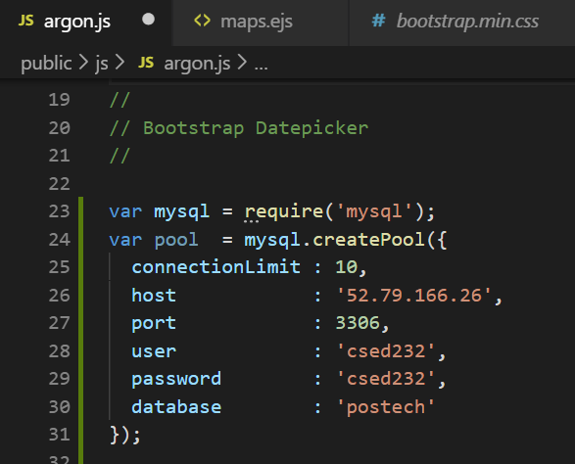
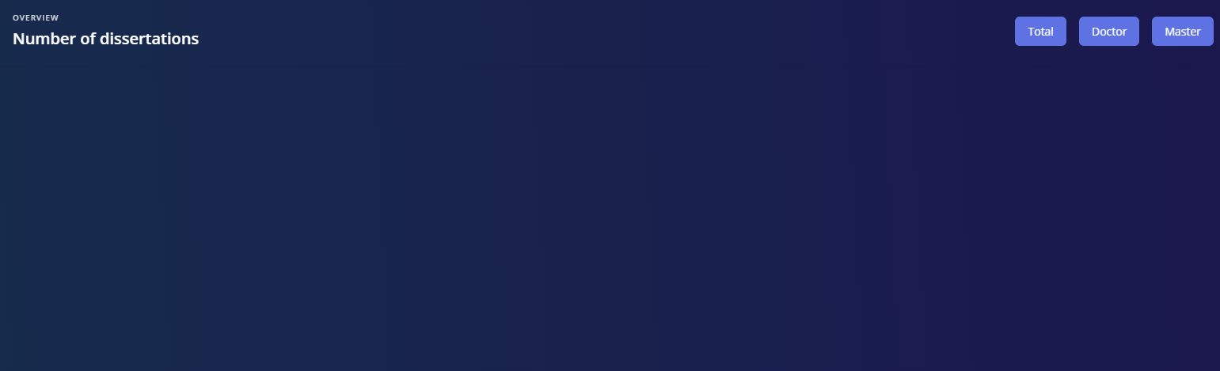
3. 각 파트 내용 및 결과
프론트 엔드 개발(Graph)
데이터 베이스와 연결을 하면 그래프가 사라져버리는 문제
DB 연결을 추가한 부분이 비동기적으로 불리는 프로세스 함수의 덩어리였기 때문에 발생한 오류.
해결을 위해서 이벤트 발생 함수를 추가하여 ajax 요청 및 응답을 통해 프로세스를 구현하였다.
Notes:
처음 그래프의 data를 지정해주는 곳이 argon.js라는 파일이어서 이 파일에 데이터베이스를 연결하였었는데, 그림과 같이 그래프가 사라지는 문제가 발생하였다. 이유는 argon.js가 동적인 활동을 하는 파일이 아닌 비동적인 활동을 하기 때문에 데이터베이스와 연결을 하지 못하기 때문이었다. 따라서, 이를 해결하기 위해, post라는 문법을 이용해 다른 파일인 index.js에서 값을 받아 와달라고 요청하여 값을 받아오는 형식으로 이 문제를 해결하였다.

Slide 26
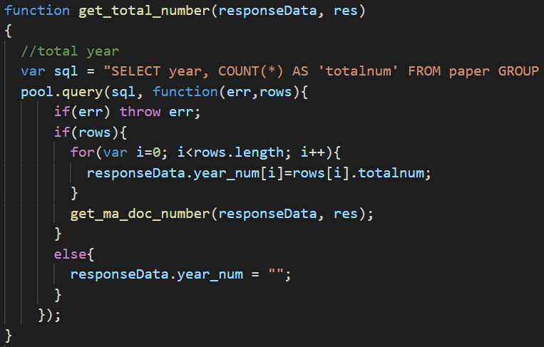
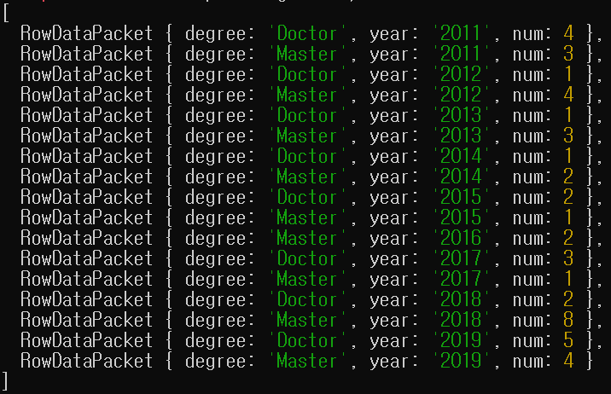
3. 각 파트 내용 및 결과
프론트 엔드 개발
“비동기적 프로세스”
데이터 베이스에서 가져온 데이터의 처리
Notes:
Mysql에서 데이터를 받아오는데, 박사논문과 석사논문을 구분하는 것에서 문제가 생겼다. 그림과 같이 따로따로 저장이 되지 않고, 같은 배열안에 포함이 되어있던 것이었다. 이 문제는 degree 값을 구분하여 배열에 넣는 것으로 쉽게 해결이 되지만 중요한 것은 javascript의 성격이었다. 함수를 처리할 때 연산을 모두 끝내지 않고 그 다음 code로 넘어가는 동기 처리방식으로 인해 처음 코드를 구성하였을 때 값이 제대로 넘어가지 못하였으나, 그림과 같은 기법으로 이를 해결하였음.

Slide 27
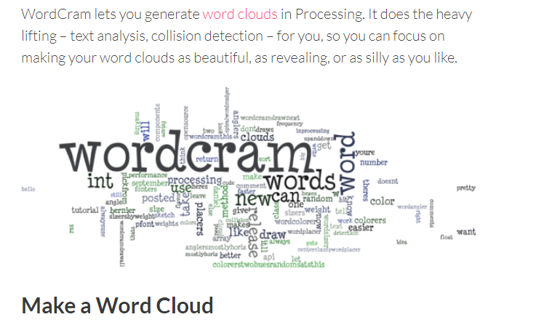
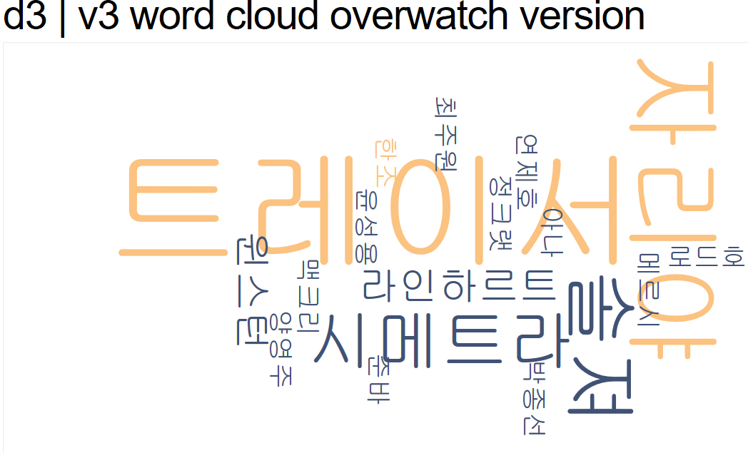
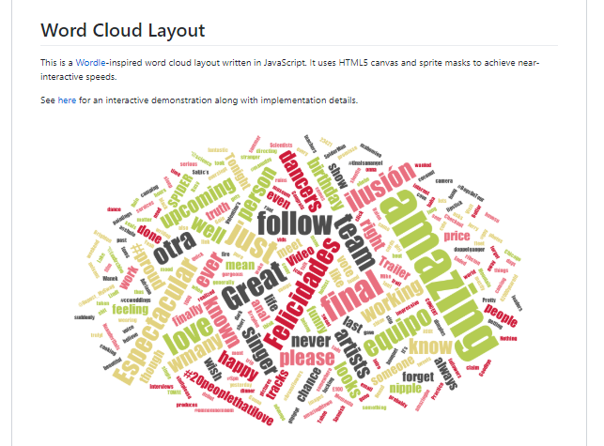
3. 각 파트 내용 및 결과
프론트 엔드 개발(Word Cloud)
오픈 소스를 활용한 Word Cloud 모두 실패.
Notes:
최종 완성된 워드클라우드 사진.

Slide 28
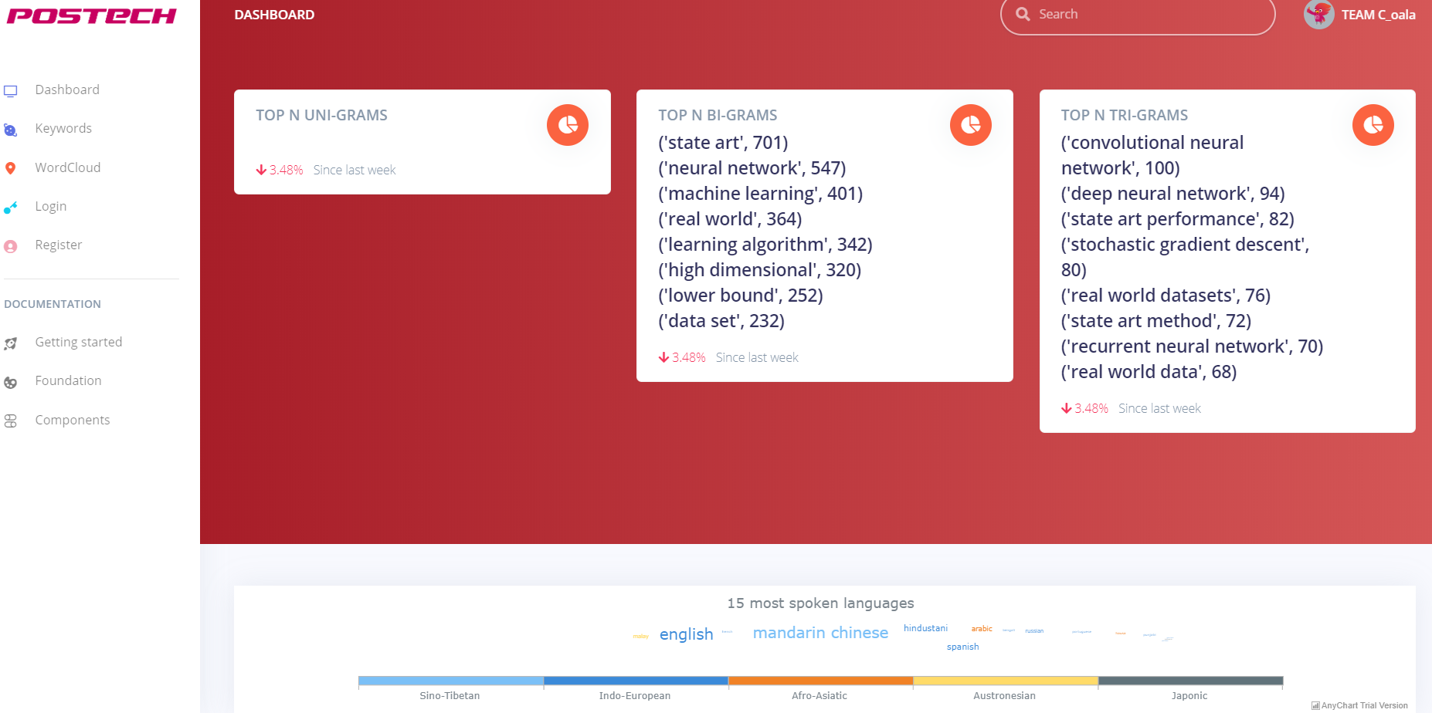
3. 각 파트 내용 및 결과
프론트 엔드 개발
호환에 성공한 anychart의 Tag Cloud. 하지만, 모습을 드러내지 않는다.
서버(Node.js)
+
내부 기능 수행(Javascript)
+
클라이언트(HTML)
Notes:
최종 완성된 워드클라우드 사진.

Slide 29
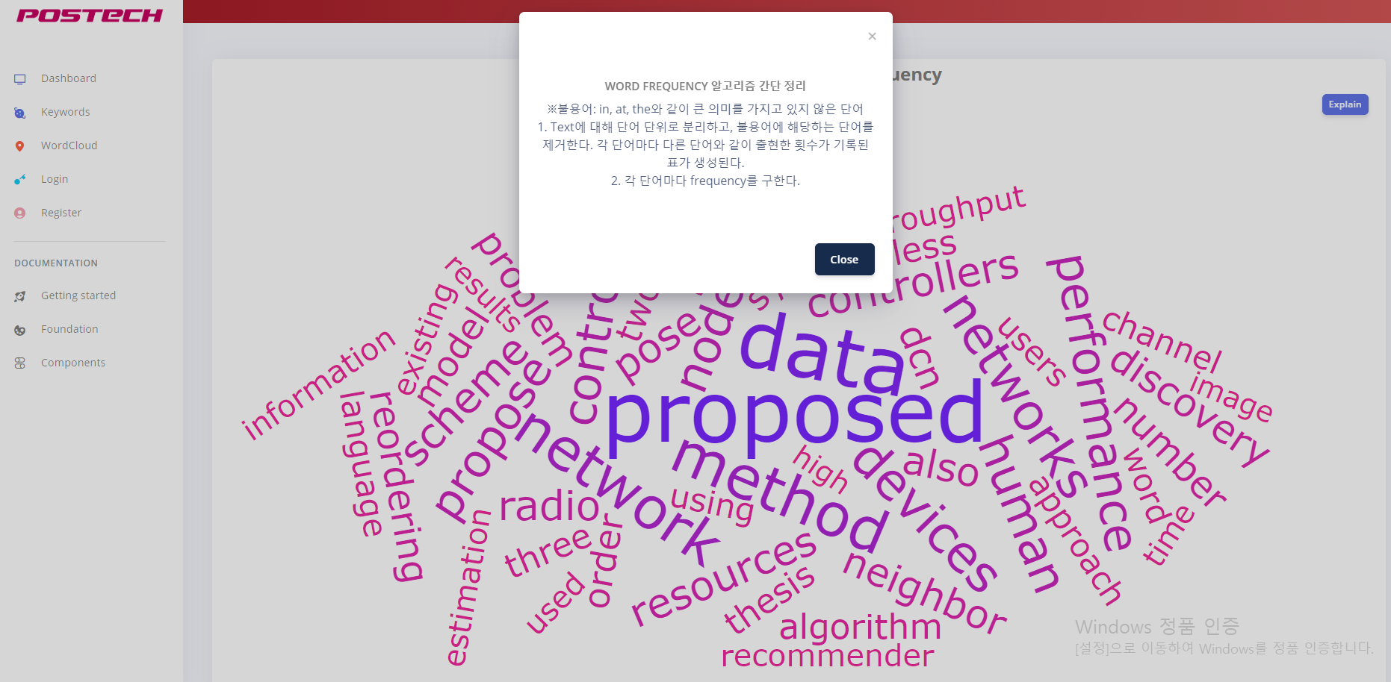
3. 각 파트 내용 및 결과
프론트 엔드 개발
Document 정독 및 크기를 좌우하는 태그 분석을 통해 문제 해결 및 modal을 통한 explain 창 추가.
Notes:
최종 완성된 워드클라우드 사진.

Slide 30
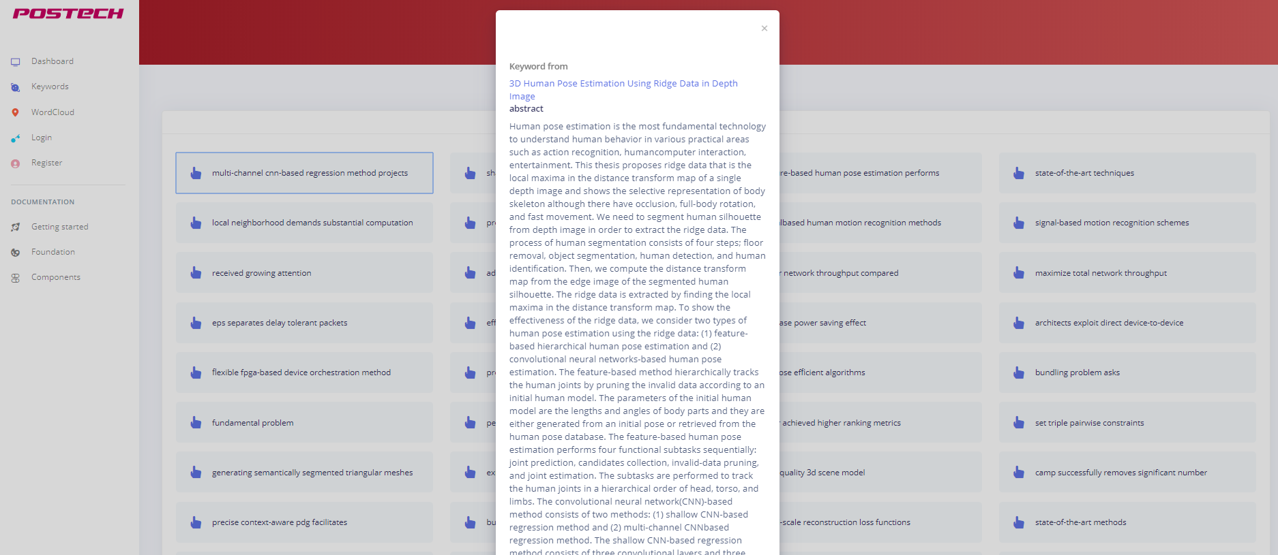
3. 각 파트 내용 및 결과
프론트 엔드 개발
각 알고리즘 키워드 제시 및 키워드 클릭 시 논문 및 abstract 제공.
Notes:
최종 완성된 워드클라우드 사진.

Slide 31
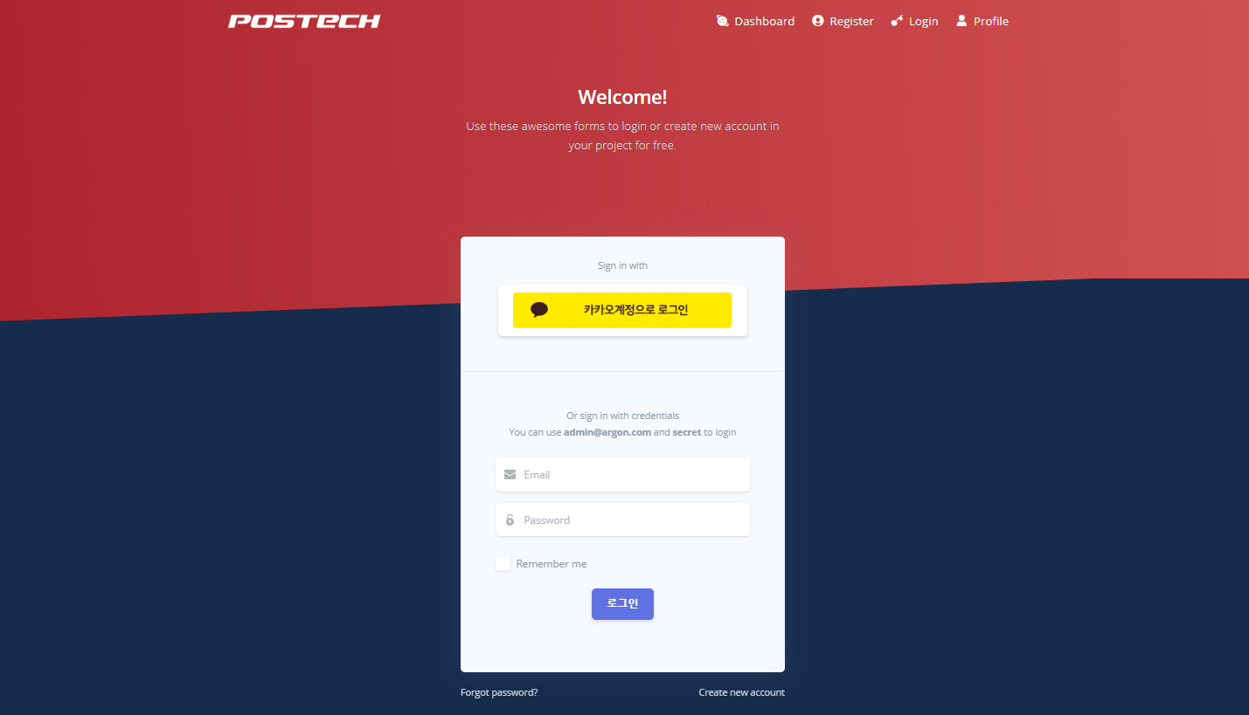
4. 대망의 시연
Notes:
미리 설정해둔 관심사에 따른 채팅방 리스트 주고 받기
키워드 추출 알고리즘을 통한 채팅방 정보 전달
욕설 필터링 기능 및 텍스트 처리를 통한 다양한 기능 구현

Slide 32
감사합니다

